Slide 1
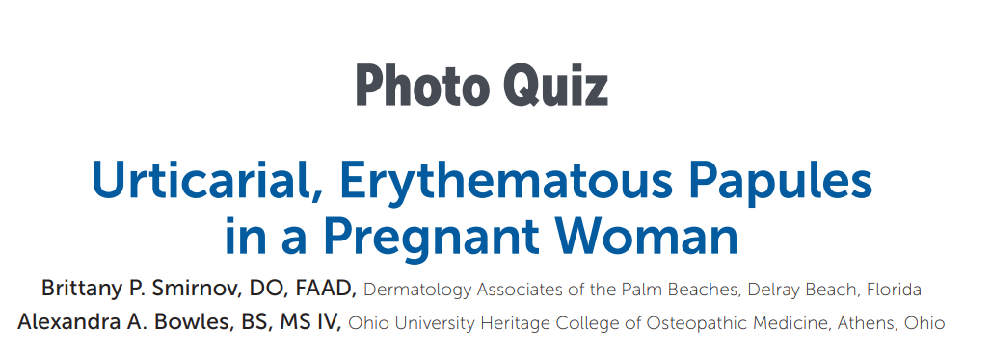
GEBELİK TAKİBİ VAKA SUNUMU
KTÜ AİLE HEKİMLİĞİ A.B.D.
As. Dr. Yonca Ezgi Çavdar
30.12.2025

Slide 2

Hasta Sunumu (Vaka)
28 yaşında, ilk gebeliği (primigravida) olan kadın.
Şikayet: Şiddetli kaşıntılı döküntü.
Geliş Zamanı: Gebeliğin 36. haftası.

Slide 3
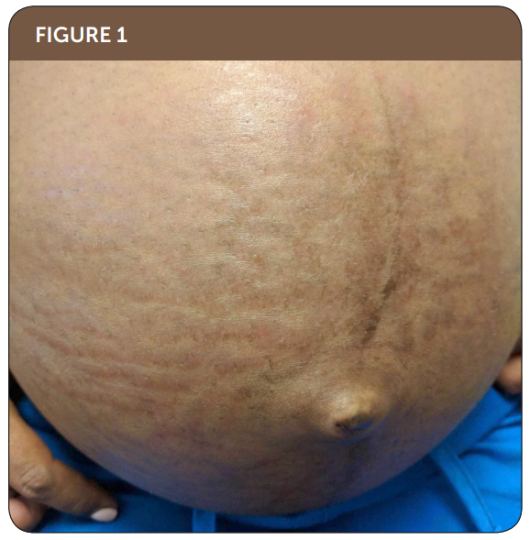
Hasta Sunumu (Vaka)
Öykü: Döküntü bir hafta önce periumbilikal bölgede başlamış; göğüs, sırt, kollar, bacaklar, eller ve ayaklara yayılmış.
Hasta gebelik boyunca 17 kg aldığını belirtmiş.
26. haftada gestasyonel diyabet tanısı almış, bu durum diyetle kontrol altına alınmış.

Slide 4
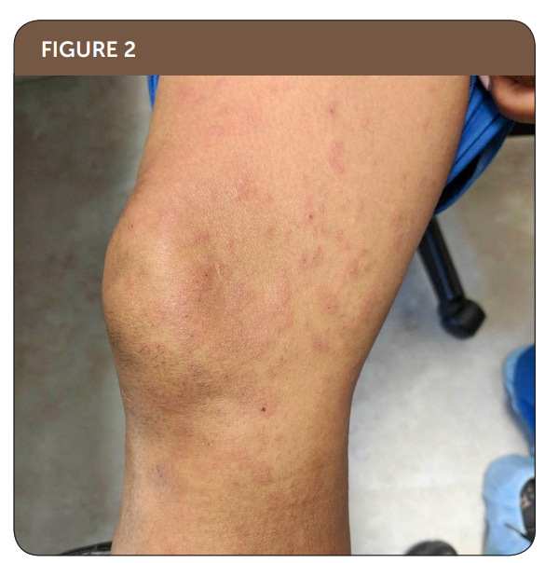
Fizik Muayene Bulguları
Karın bölgesinde ve ekstremitelerde eritematöz ve endüre papüller izlenmiştir.

Slide 5
SORU
Hastanın öyküsü ve fizik muayene bulgularına dayanarak aşağıdakilerden hangisi en olası tanıdır?
A. Herpes gestasyones (Pemfigoid Gestasyones)
B. İmpetigo herpetiformis
C. Prurigo gestationis
D. Gebeliğin Pruritik Ürtikeryal Papül ve Plakları (PUPPP).
E. Striae gravidarum (Gebelik çatlakları)

Slide 6

PUPPP Klinik Özellikleri
Görülme Sıklığı: En yaygın gebelik dermatozudur; 130 ila 200 gebelikte bir görülür.
Klinik Seyir: Genellikle üçüncü trimesterde başlar ve doğumdan sonraki 1-2 hafta içinde düzelir.
Yerleşim: Klasik olarak önce karında strialarda başlar, umblikusu korur ve alt ekstremitelere yayılır.
Risk Faktörleri: İlk gebeliklerde ve karın hacminin daha fazla olduğu çoğul gebeliklerde daha yaygındır. Aşırı kilo alımı ve yüksek doğum ağırlığı ile ilişkilidir.
Prognoz: Olumsuz gebelik sonuçları ile ilişkili değildir.
Tanı: Klinik muayene ile konur.

Slide 7
Tedavi Yaklaşımı
Hafif Vakalar: Kaşıntı giderici (antipruritik) ajanlar, nemlendiriciler ve topikal kortikosteroidler.
Şiddetli Vakalar: Topikal tedaviye yanıt vermeyen durumlarda oral kortikosteroid tedavisi gerekebilir.
Oral kortikosteroid kullanımında hiperglisemi, intrauterin gelişme geriliği ve neonatal sepsis açısından yakın takip gereklidir.

Slide 8
ÖZET TABLO
Durum | Başlangıç Bölgesi | Karakteristik Özellikler | Riskler/Notlar
PUPPP | Karın striaları (çatlaklar) | Umbilikus korunur; ürtikeryal papüller | En yaygın olanıdır; fetal risk yoktur
Herpes Gestationis | Periumbilikal bölge | Hedef benzeri veziküller ve büller | Artmış maternal ve fetal morbidite/mortalite
İmpetigo Herpetiformis | Geniş alanlar | Herpetiform dizilimli küçük ağrılı püstüller | Püstüler sedef hastalığının gebelik formu
Prurigo Gestationis | Ekstremiteler | Ekstansör yüzeylerde (diz/dirsek dışı) papül ve nodüller | Genellikle doğumdan sonra düzelen benign süreç
Striae Gravidarum | Karın, kalça, göğüs, uyluk veya kollar | Pembe-mor renkli, atrofik çizgiler veya bantlar (çatlaklar) | Gebelerin %90'ını etkileyen fizyolojik bir durumdur

Slide 9
TEŞEKKÜRLER

